Slide 1


Crea. Conecta. Publica.
Sitios web seguros con Power Pages

Slide 2

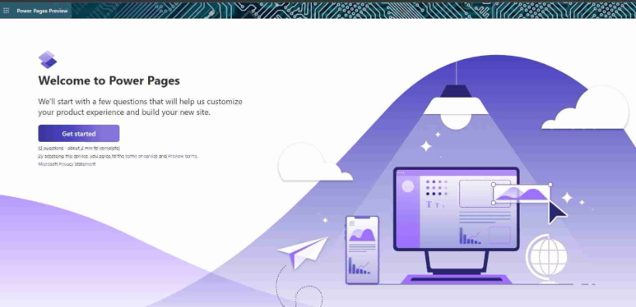
¿Qué es Power Pages?
Power Pages es una herramienta de Microsoft que te permite crear sitios web seguros y conectados, sin necesidad de saber programar. Forma parte de Power Platform, junto a Power Automate, Power Apps y Power BI.
Ideal para organizaciones que necesitan:
Formularios para clientes, ciudadanos o proveedores
Portales públicos o privados
Sitios con conexión a bases de datos empresariales
Experiencias digitales modernas y seguras

Slide 3





¿Para quién es Power Pages?
Líderes de negocio que quieren lanzar soluciones rápidamente
Equipos sin desarrolladores disponibles
Gobiernos o empresas que necesitan interacción ciudadana
Escenarios B2B y B2C con usuarios externos

Slide 4
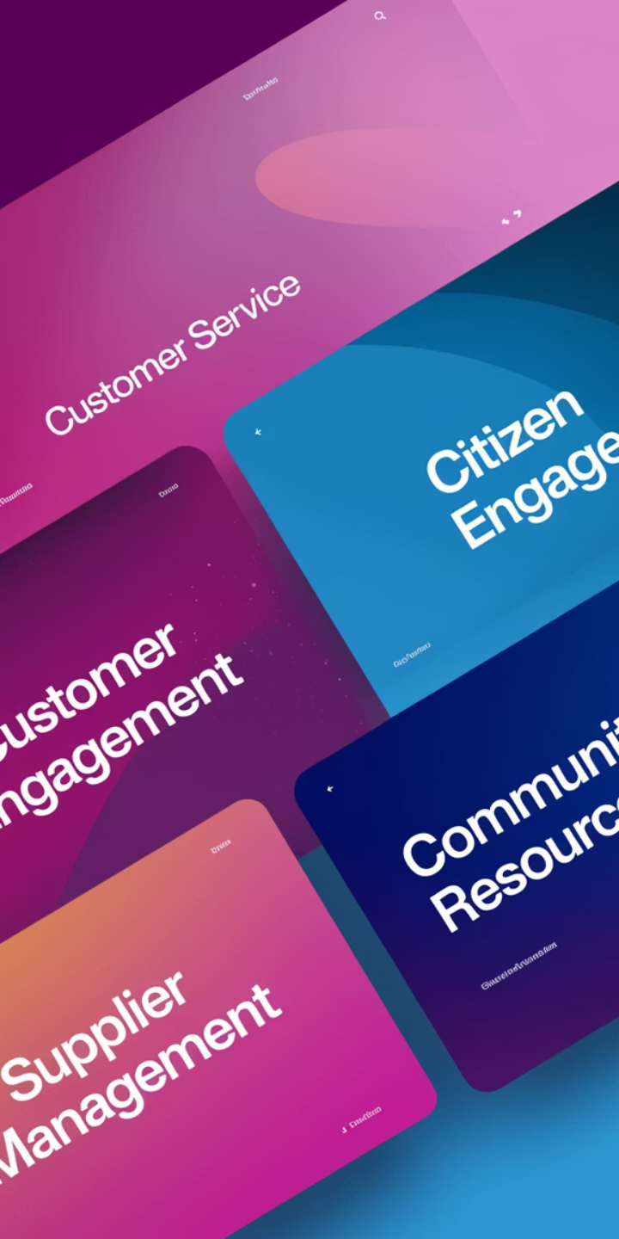
Casos de uso prácticos
Portal de Atención al Cliente
Reclamos, tickets, seguimiento.
Portal Ciudadano
Formularios de contacto, trámites en línea.
Portal de Proveedores
Subida de facturas, actualizaciones de datos.
Portal de Comunidad
Acceso a cursos, noticias, eventos o recursos.

Slide 5
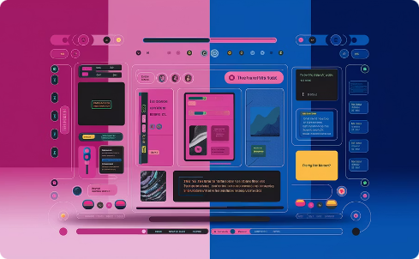

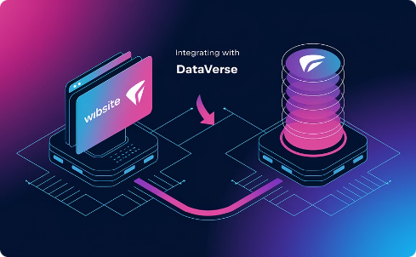
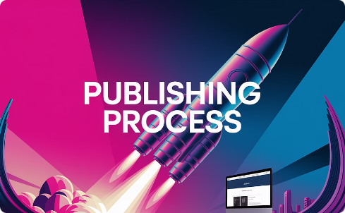
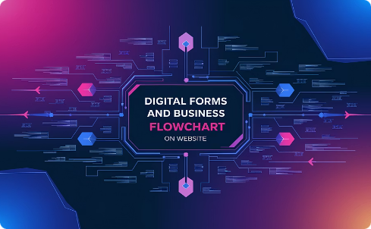
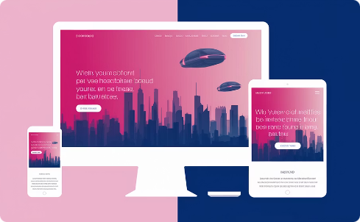
Características clave
Editor visual tipo drag & drop
Seguridad integrada
Conexión nativa con Dataverse
Diseña tu sitio web fácilmente arrastrando y soltando elementos
Protección con Azure AD B2C y múltiples opciones de autenticación
Acceso directo a tus datos empresariales desde tu sitio web
Publicación rápida
Formularios y reglas de negocio
Diseño responsive
Lleva tu sitio web al público en cuestión de minutos
Crea experiencias interactivas con formularios y vistas de datos personalizadas
Sitios adaptables que funcionan perfectamente en cualquier dispositivo

Slide 6











¿Qué aporta Copilot?
Escribe descripciones y contenido en lenguaje natural
Automatiza la creación del sitio con IA Generativa
Crea formularios de entrada con una simple instrucción
Ayuda a entender y ajustar configuraciones de seguridad
Sugiere diseño, estructura y flujo del portal
Copilot lleva la experiencia al siguiente nivel.
Beneficio clave: Cualquier usuario puede construir un sitio funcional en minutos.

Slide 7
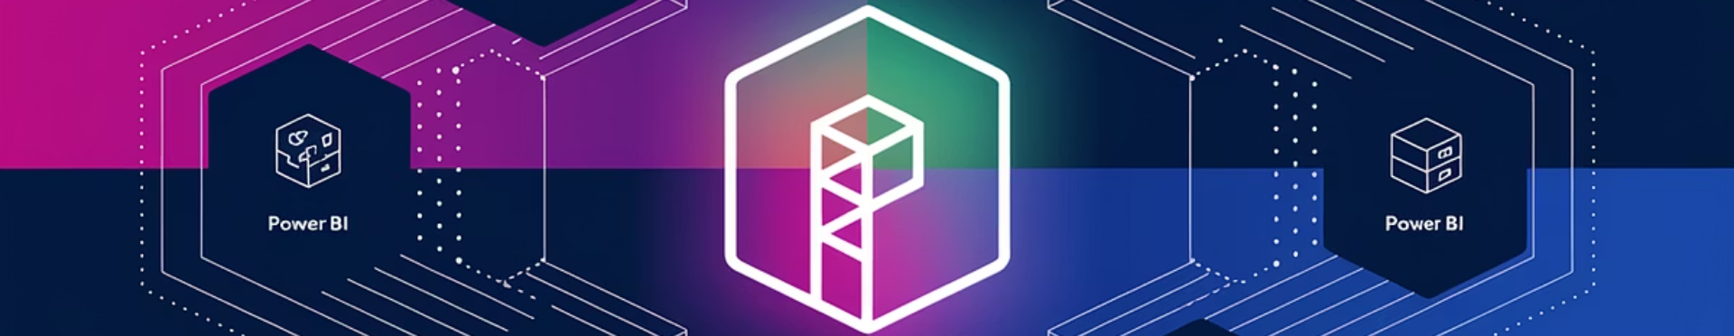








Power Pages + Power Platform
Power Automate
Power BI
Automatiza procesos cuando alguien envía un formulario.
Muestra reportes en vivo dentro del portal.
Dataverse
Power Apps
Tu base de datos estructurada con control de seguridad.
Permite crear apps internas que se conectan con el portal.
Power Pages es aún más potente cuando se conecta con el resto del ecosistema.

Slide 8






Beneficios para tu organización
Reduces costos de desarrollo
Ganas autonomía sobre tus soluciones digitales
Lanzas más rápido sin depender de TI
Brindas experiencias modernas a tus usuarios externos
Te mantienes dentro del ecosistema Microsoft

Slide 9
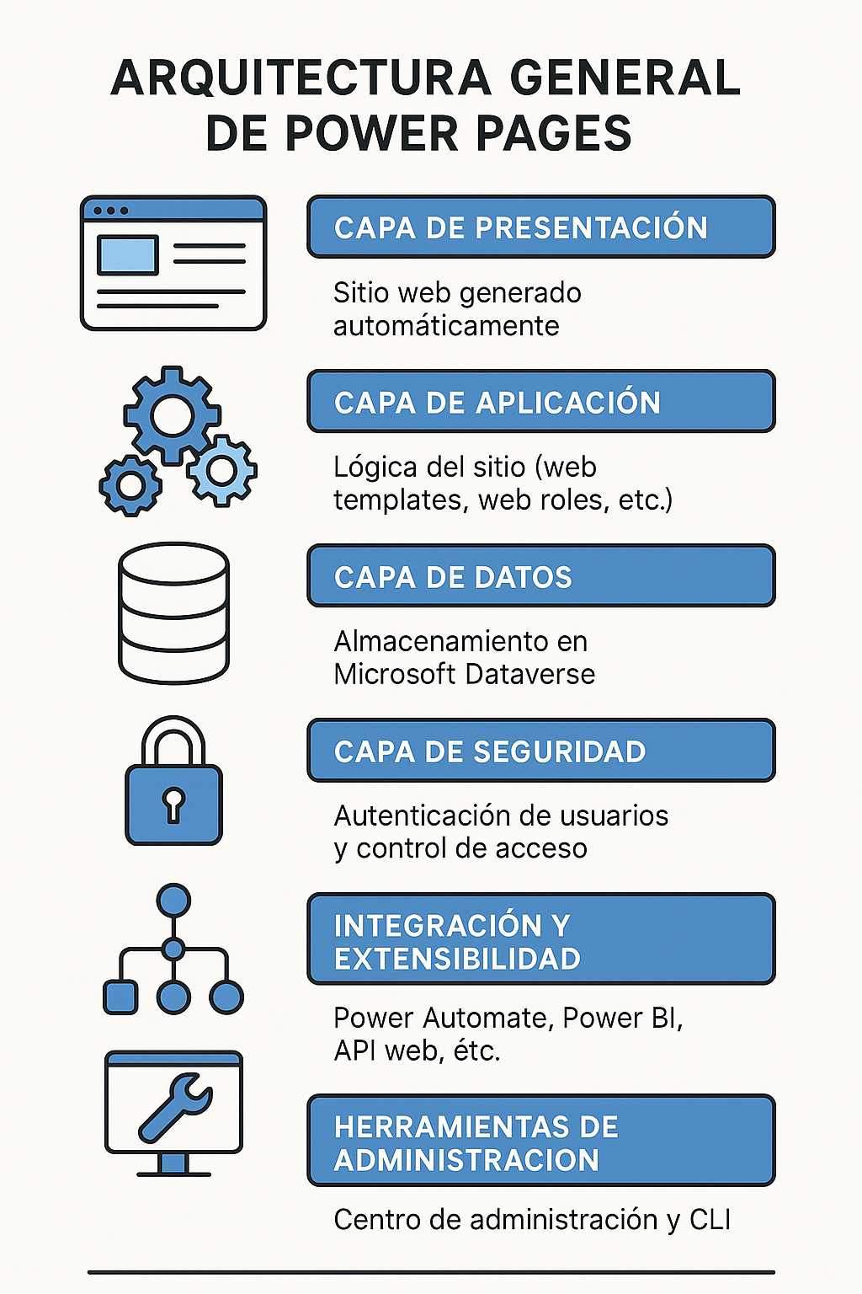
Arquitectura general

Slide 10







¿Cómo empezar?
Accede a: https://powerpages.microsoft.com
Inicia sesión con tu cuenta Microsoft 365
Crea un entorno (puedes usar un entorno de prueba gratuito)
Elige una plantilla o comienza desde cero
Usa Copilot para acelerar la creación
6
Conecta tus datos
Publica tu sitio

Slide 11
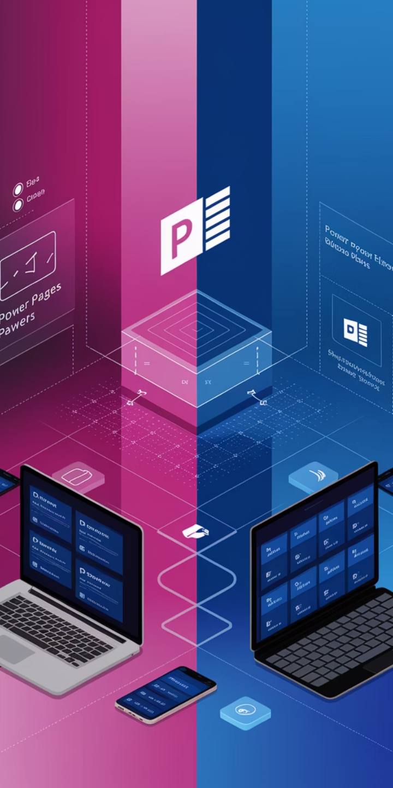
Modelo de Licenciamiento
Por volumen de usuarios externos
Por capacidad (Pay-as-you-go)
Ideal para sitios de uso frecuente. Se paga por usuarios autenticados y usuarios anónimos.
Ideal para escenarios esporádicos o impredecibles. Se paga por consumo, vinculado a Azure Subscription.
Usuarios autenticados: desde 200 usuarios/mes
La mayoría de las licencias de Microsoft 365 no incluyen Power Pages, pero puedes probarlo gratis y luego escalar según necesidad.
Usuarios anónimos: desde 5000 páginas vistas/mes
Más información: Licenciamiento oficial Power Platform

Slide 12
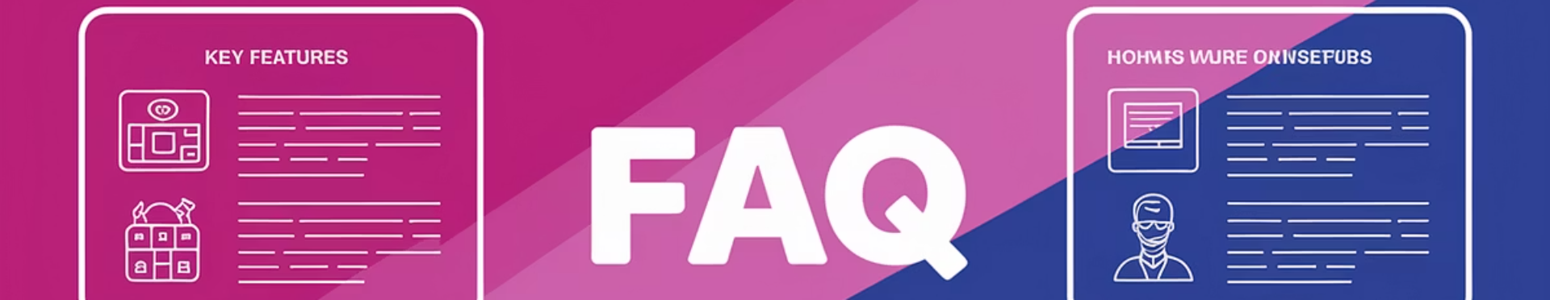
Preguntas frecuentes (FAQ)
¿Necesito conocimientos técnicos?
¿Se puede personalizar con código?
¿Funciona con usuarios externos?
No. Está pensado para usuarios sin experiencia en desarrollo web.
Sí. Para escenarios avanzados puedes usar HTML, CSS, JavaScript y Liquid.
Sí. Puedes permitir acceso a través de autenticación o de forma anónima.
¿Se puede probar gratis?
Sí. Microsoft ofrece entornos de prueba de 30 días.

Slide 13




Recursos recomendados
📚 Aprende más con estos recursos oficiales:
Documentación oficial
Comunidad
Videos en YouTube
Guías completas y referencias técnicas directamente de Microsoft
Conecta con otros usuarios y expertos para resolver dudas
Tutoriales y demostraciones visuales para aprender paso a paso
https://learn.microsoft.com/power-pages
https://powerusers.microsoft.com
Power Platform Channel

Slide 14

Conclusión
Democratización del desarrollo web
Power Pages cambia las reglas del juego. Hoy cualquier equipo puede crear sitios web potentes, seguros y conectados, sin depender al 100% de desarrollo tradicional.
Potenciado por IA
Y con Copilot, la creación se vuelve aún más rápida, intuitiva y escalable.
Sin límites
Es hora de publicar tus ideas. Sin código. Sin límites.

